Slide 1
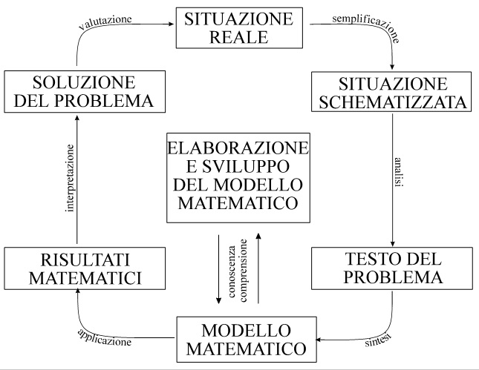

Slide 2
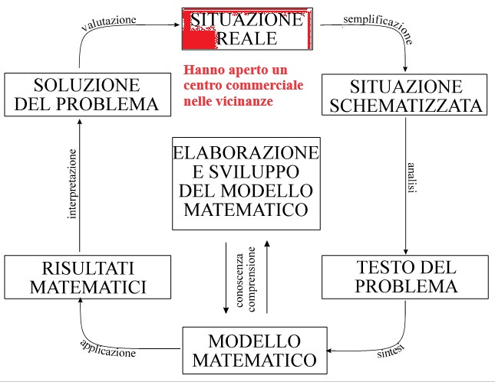

Slide 3
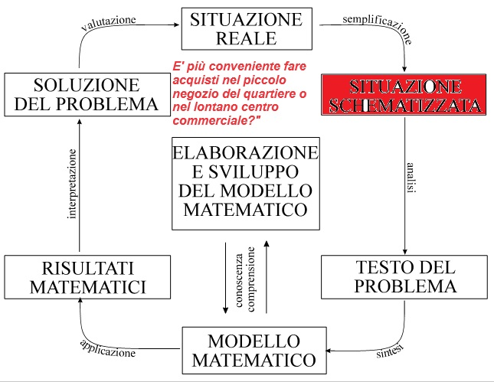

Slide 4
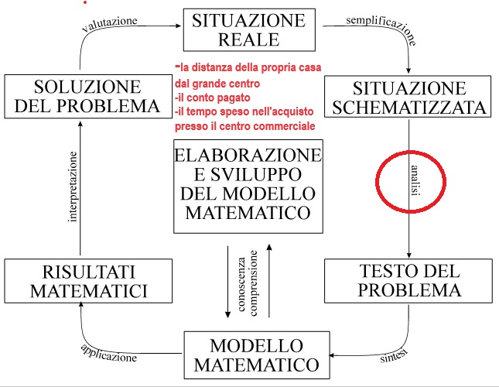

Slide 5
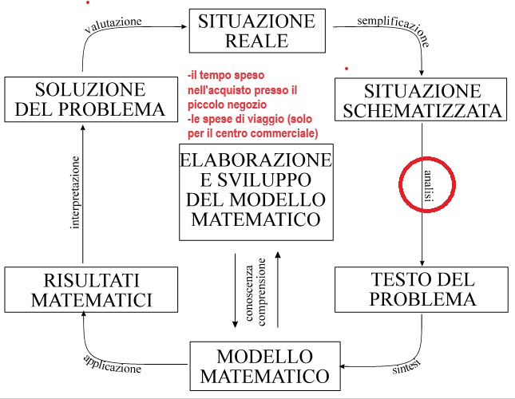

Slide 6
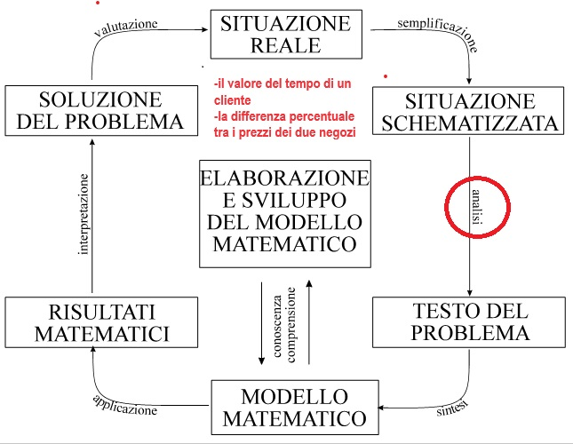

Slide 7
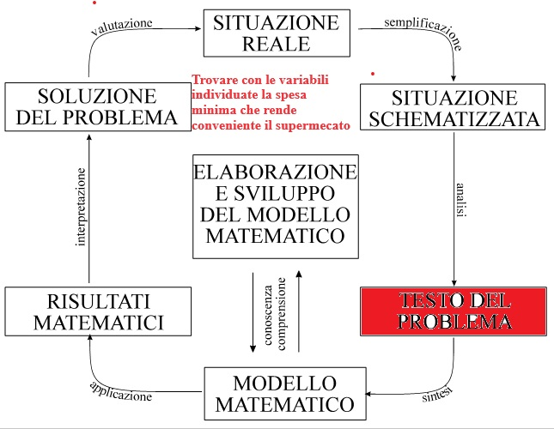

Slide 8
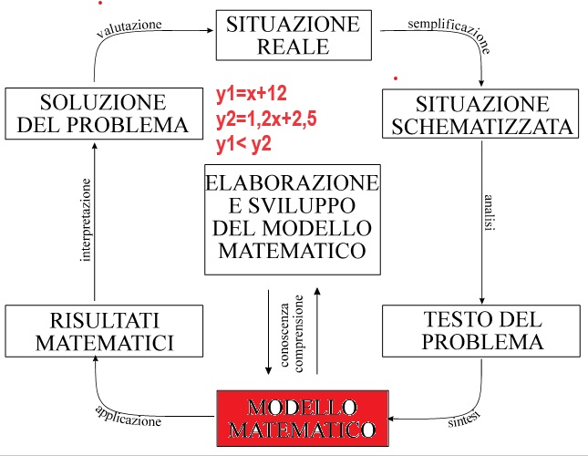

Slide 9
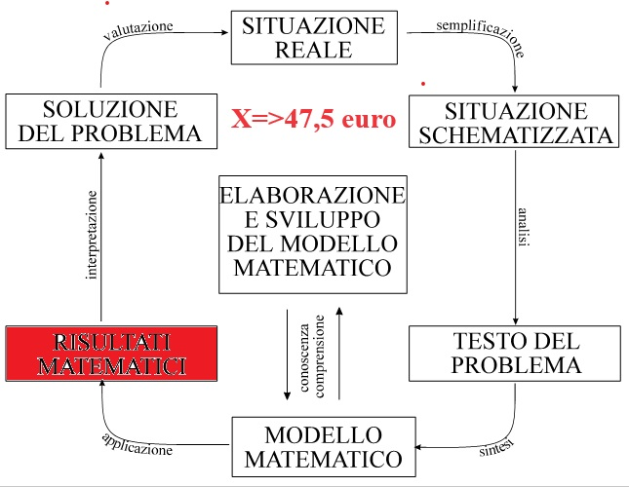

Slide 10
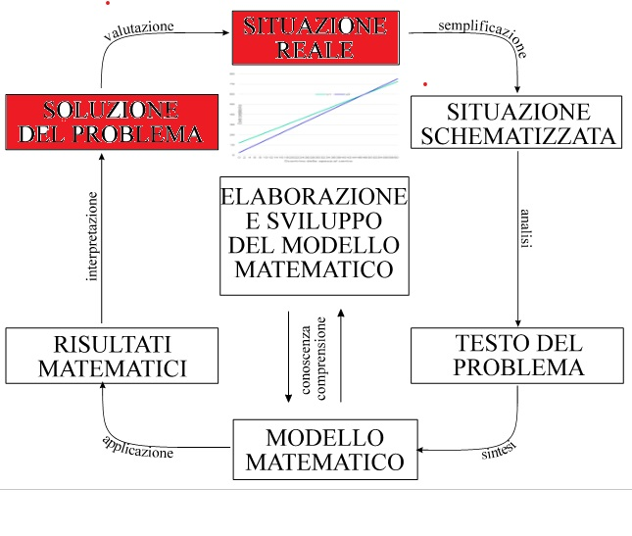

Slide 11
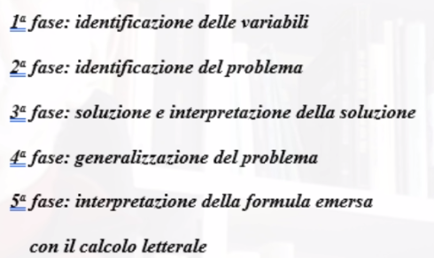

Slide 12





Repertorio delle classificazioni
la valutazione-autovalutazione
Variabili quantitative
Apprezzamento del differente ruolo delle variabili nel problema
Dettagliata descrizione delle variabili
Problema con variabili e costanti
Soluzione corretta

Slide 13





Repertorio delle classificazioni
la valutazione-autovalutazione
Soluzione parziale
misconcetti
Variabili non quantitative.
Soltanto situazioni numeriche
Soluzioni sbagliate

Slide 14
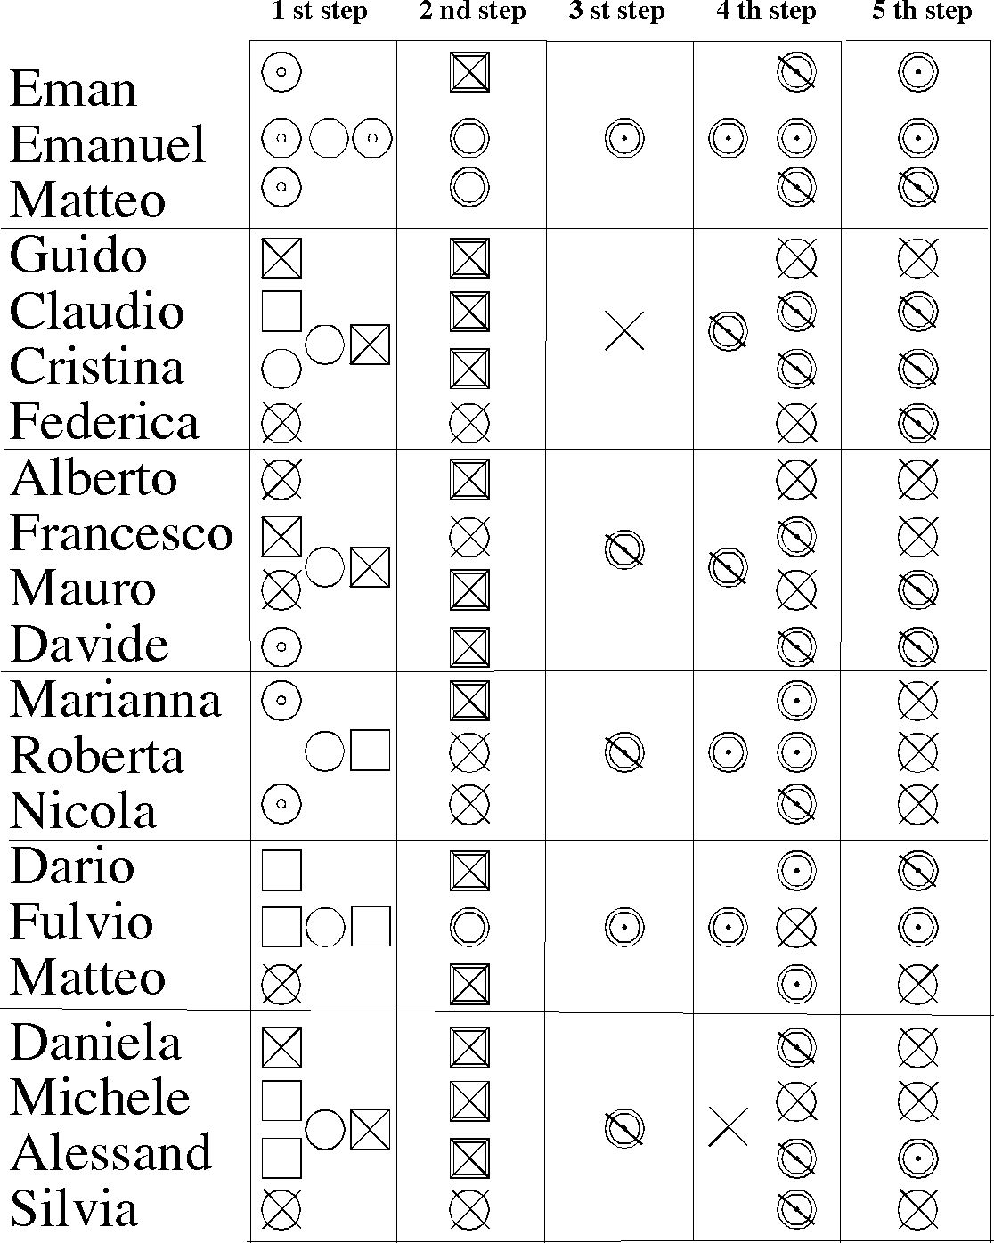

Slide 15
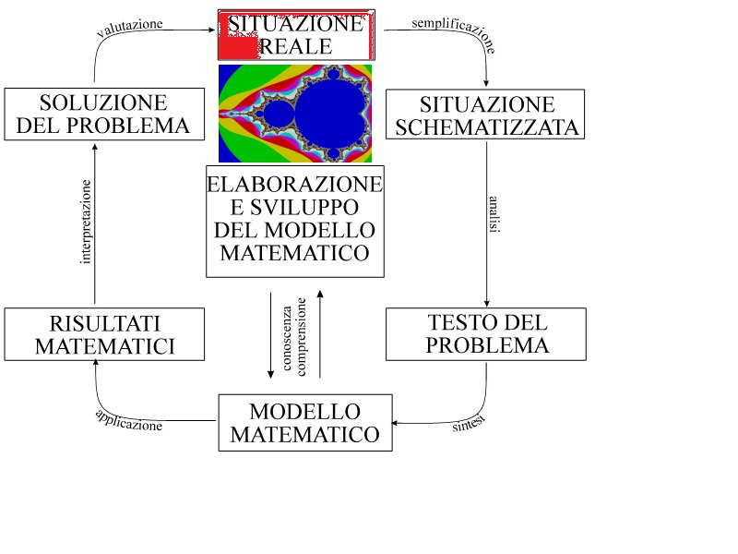

Slide 16
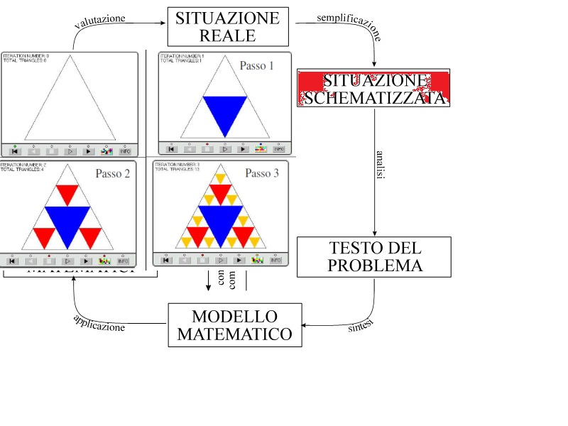

Slide 17
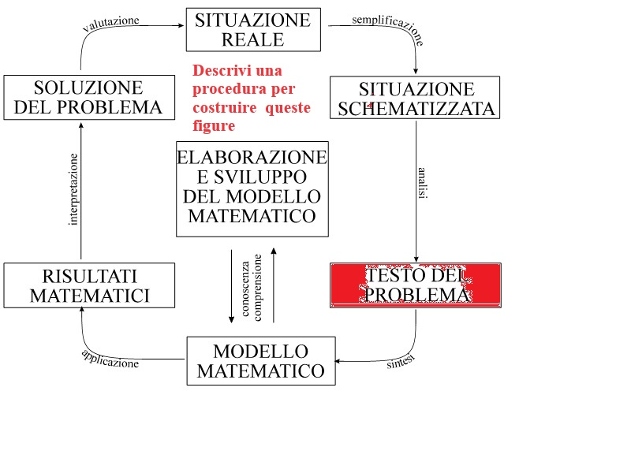

Slide 18
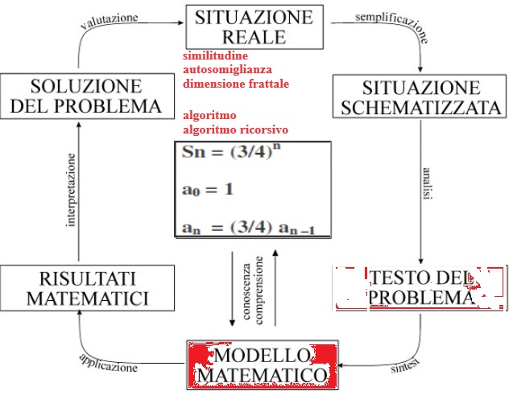

Slide 19


